Slide 1


Bab 13 Ekuitas: Modal Disetor
Tujuan Pembelajaran
Setelah mempelajari bab ini, Anda diharapkan mampu:
Menjelaskan mengenai struktur kepemilikan perusahaan dan pelaporannya
Menjelaskan mengenai ekuitas pemegang saham dan komponen-komponen yang terkait
Menjelaskan mengenai jenis saham yang diterbitkan perusahaan
Menjelaskan mengenai proses dan pencatatan penerbitan saham
Menjelaskan pembagian dividen untuk saham preferen
Menjelaskan rasio keuangan terkait dengan ekuitas perusahaan

Slide 2
Struktur Organisasi Perusahaan berdasarkan Bentuk Kepemilikan
Perusahaan Perseorangan
Perusahaan Persekutuan
Perusahaan Perseroan Terbatas (PT)

Slide 3
PERSEROAN TERBATAS (PT)
Karakteristik PT
PT Tertutup, biasa disebut PT
PT Terbuka (PT, Tbk.)
Proses Pembentukan PT
Syarat formal pembentukan PT ada di UU No. 40 Tahun 2007 tentang Perseroan Terbatas
Ekuitas PT
Modal Disetor
Saldo Laba
Penghasilan Komprehensif Lain

Slide 4
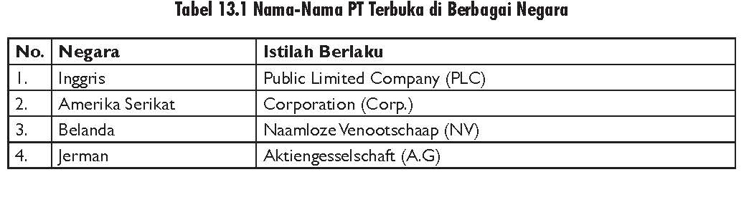
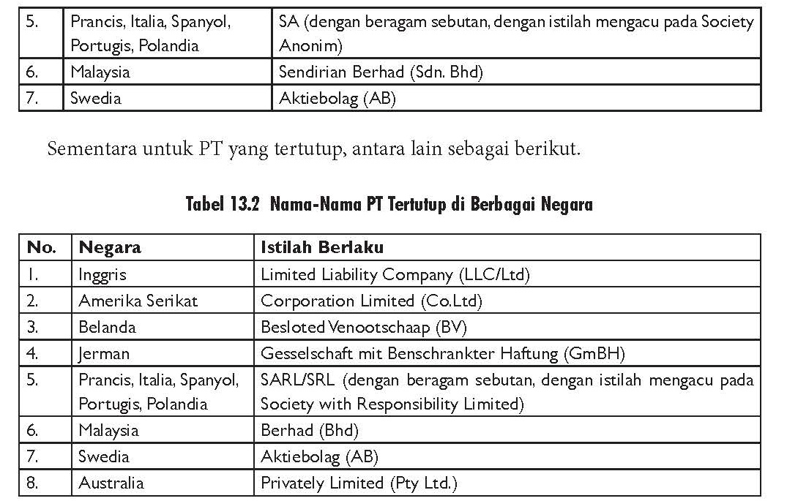

Slide 5
Modal Disetor
Perusahaan dengan bentuk PT, kepemilikan terbagi dalam lembar saham.
Pemilik setiap lembar saham memiliki hak: pembagian keuntungan (dan kerugian) perusahaan secara proporsional, partisipasi dalam manajemen, pembagian aset perusahaan pada saat likuidasi secara proporsional, hak prioritas untuk membeli saham yang baru diterbitkan secara proporsional.
Terdapat dua jenis saham yang bisa diterbitkan oleh PT:
  Saham biasa (ordinary share)
  Saham preferen (preferred share)

Slide 6
Saldo Laba
Saldo laba atau retained earnings → bagian dari ekuitas pemegang saham yang berasal dari akumulasi laba bersih perusahaan yang tidak dikembalikan atau dibagikan kepada pemilik atau pemegang saham.
Ada kalanya saldo laba ini telah disisihkan untuk keperluan tertentu, misalkan untuk investasi atau pembelian aset tertentu, yang dikenal sebagai saldo laba yang diapropriasikan (appropriated retained earnings).

Slide 7
Penghasilan Komprehensif Lain
Akun-akun yang memengaruhi nilai ekuitas perusahaan, yang tidak terkait langsung dengan pemegang saham.
Contoh
saldo keuntungan/kerugian belum terealisasi dari investasi sekuritas kategori tersedia untuk dijual (unrealized gain/loss from available for sale securities) atas keuntungan/kerugian akibat translasi laporan keuangan.

Slide 8
SAHAM BIASA
Penerbitan dengan Nilai Nominal
Penerbitan Tanpa Nilai Nominal
Penerbitan dengan Sekuritas Lain
Penerbitan Secara Non-tunai
Biaya Penerbitan Saham

Slide 9
Penerbitan dengan Nilai Nominal
Saham diterbitkan dengan nilai nominal (par value) tertentu per lembar.
Nilai nominal < harga saham perdana/harga penerbitan saham
menghindari perusahaan untuk menghadapi liabilitas kontinjensi lebih lanjut
perusahaan akan mencatat timbulnya agio saham (share premium)

Slide 10
CONTOH SOAL
Contoh 13.1 Penerbitan Saham Biasa dengan Nilai Nominal
PT Obat Jaya menerbitkan 1.000.000 lembar saham biasa bernilai nominal Rp100, dengan harga Rp500 per lembar yang dibayar tunai oleh sejumlah investor yang membelinya.

Slide 11
Jawaban:
Perusahaan mencatat penerbitan saham tersebut dengan jurnal sebagai berikut.
Kas 500.000.000
Modal Saham Biasa 100.000.000
Agio Saham Biasa 400.000.000

Slide 12
Penerbitan Tanpa Nilai Nominal
Tetap Harus Memiliki Nilai yang Ditetapkan (stated value)
Di Beberapa Negara
Perusahaan terhindar dari liabilitas kontinjensi
Perusahaan maupun investor terhindar dari kebingungan mencatat nilai nominal atau nilai wajar pasar
Di Indonesia, undang-undang yang berlaku melarang perusahaan menerbitkan saham tanpa nilai nominal.

Slide 13

CONTOH SOAL
Contoh 13.2 Penerbitan Saham Biasa Tanpa Nilai Nominal
Misalkan dalam kasus PT Obat Jaya pada Contoh 13.1, yang menerbitkan 1.000.000 lembar saham, namun tanpa nilai nominal. Harga penerbitan saham, Rp500 per lembar dibayar tunai oleh sejumlah investor yang membelinya.

Slide 14
Jawaban:
Perusahaan mencatat penerbitan saham tersebut dengan jurnal sebagai berikut.
Kas 500.000.000
Modal Saham Biasa 500.000.000

Slide 15
Contoh 13.3 Penerbitan Saham Biasa Tanpa Nilai Nominal tetapi Memiliki Nilai yang Ditetapkan
Melanjutkan Contoh 13.2, jika PT Obat Jaya menerbitkan 1.000.000 lembar saham biasa tanpa nilai nominal dengan harga Rp500 per lembar yang dibayar tunai oleh sejumlah investor yang membelinya. Manajemen memutuskan nilai ditetapkan saham adalah Rp100 per lembar.

Slide 16

Jawaban:
Perusahaan mencatat penerbitan saham tersebut dengan jurnal sebagai berikut.
Kas 500.000.000
Modal Saham Biasa 100.000.000
Agio Saham Biasa 400.000.000

Slide 17
Penerbitan dengan Sekuritas Lain
Tujuan
meningkatkan daya tarik saham perusahaan → semakin banyak investor yang bersedia untuk menanamkan dana di perusahaan atau dengan harga yang relatif tinggi.
Pencatatan
Metode Proporsional
Metode Inkremental

Slide 18
CONTOH SOAL
Contoh 13.4 Penerbitan dengan Sekuritas Lain
PT Obat Makmur menerbitkan 3.000.000 lembar saham biasa bernilai nominal Rp100 dan 1.000.000 lembar saham preferen bernilai nominal Rp500. Total dana yang diperoleh secara total adalah Rp1.350.000.000. Saham biasa memiliki nilai pasar sebesar Rp200 dan saham preferen memiliki nilai pasar Rp900 per lembar.

Slide 19
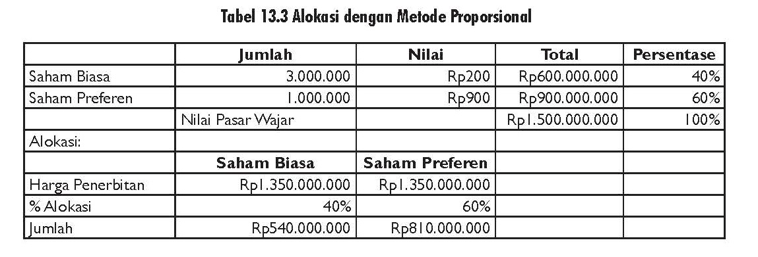
Jawaban:
Apabila dicatat dengan metode proporsional, maka perhitungan alokasinya adalah sebagai berikut.
Adapun jurnal yang dicatat adalah seperti berikut ini.
Kas 1.350.000.000
Saham Preferen (1.000.000 × Rp500) 500.000.000
Agio Saham Preferen (Rp810.000.000 – Rp500.000.000) 310.000.000
Saham Biasa (3.000.000 × Rp100) 300.000.000
Agio Saham Biasa (Rp540.000.000 – Rp300.000.000) 240.000.000

Slide 20
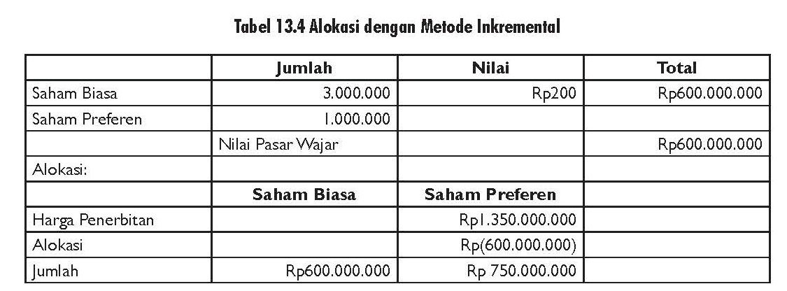
Jawaban:
Sementara apabila dicatat dengan metode inkremental, maka perhitungannya adalah sebagai berikut.
Adapun jurnal yang dicatat adalah seperti berikut ini.
Kas 1.350.000.000
Saham Preferen (1.000.000 × Rp500) 500.000.000
Agio Saham Preferen (Rp750.000.000 – Rp500.000.000) 250.000.000
Saham Biasa (3.000.000 × Rp100) 300.000.000
Agio Saham Biasa (Rp600.000 – Rp300.000.000) 300.000.000

Slide 21
Penerbitan secara Non-Tunai
Saham yang diterbitkan sebesar → nilai wajar barang atau jasa yang diterima; atau jika nilai wajar barang atau jasa tidak dapat diukur secara andal, maka sebesar nilai wajar saham yang diterbitkan.

Slide 22
CONTOH SOAL
Contoh 13.5 Saham yang Diterbitkan dalam Transaksi Non-tunai
Pada 1 Desember 2014 PT Obat Sejahtera membeli merek dagang obat flu “Flukena” dari salah satu perusahaan farmasi dari Malaysia. Untuk pembelian ini, PT Obat Sejahtera tidak melakukan pembayaran tunai, melainkan menerbitkan 100.000 lembar saham dengan nilai nominal Rp1.000.
Kondisi 1
PT Obat Sejahtera tidak dapat menentukan nilai wajar merek dagang tersebut, namun berdasarkan harga penutupan perdagangan, harga saham per lembar PT Obat Sejahtera diketahui sebesar Rp1.600 per lembar.

Slide 23
Jawaban:
Jurnal yang dicatat adalah seperti berikut ini.
Merek Dagang 160.000.000
Saham Biasa 100.000.000
Agio Saham Biasa 60.000.000

Slide 24
Contoh 13.5 Saham yang Diterbitkan dalam Transaksi Non-tunai (lanjutan)
Kondisi 2
PT Obat Jaya tidak dapat menentukan nilai wajar saham,namun nilai wajar merek dagang diperkirakan sebesar Rp175.000.000.

Slide 25
Jawaban:
Jurnal yang dicatat adalah sebagai berikut.
Merek Dagang 175.000.000
Saham Biasa 100.000.000
Agio Saham Biasa 75.000.000

Slide 26
Contoh 13.5 Saham yang Diterbitkan dalam Transaksi Non-tunai (lanjutan)
Kondisi 3
PT Obat Jaya tidak dapat menentukan nilai wajar saham maupun merek dagang. Dalam kondisi seperti ini, perusahaan dapat meminta bantuan dari konsultan penilai independen. Dari analisis model arus kas terdiskonto, misalkan nilai merek dagang diestimasi sebesar Rp130.000.000.

Slide 27
Jawaban:
Jurnal yang dicatat adalah sebagai berikut.
Merek Dagang 130.000.000
Saham Biasa 100.000.000
Agio Saham Biasa 30.000.000

Slide 28
SAHAM PREFEREN
Karakteristik
Penerbitan Saham
Pembagian Dividen

Slide 29
Karakteristik Saham Preferen
preferensi saat pembagian dividen;
preferensi saat pembagian aset, dalam proses likuidasi perusahaan;
dapat dikonversikan (convertible) menjadi saham biasa atau sekuritas lainnya;
dapat ditarik kembali (callable), sebagai eksekusi hak opsi bagi perusahaan;
tidak memiliki hak suara;
sifat dividen dapat kumulatif, artinya dividen yang tidak dibagikan dapat diakumulasikan ke periode berikutnya;
partisipatif, yaitu kemungkinan mendapatkan dividen tambahan setelah pengalokasian dividen untuk pemegang saham biasa;
dapat dijual kepada pihak perusahaan yang menerbitkan saham (redeemable).

Slide 30
Penerbitan Saham Preferen
saat dilakukan konversi
Nilai Wajar Aset atau Saham yang Diperoleh
menggunakan

Slide 31
CONTOH SOAL
Contoh 13.6 Penerbitan Saham Preferen
PT Obat Manjur menerbitkan 100.000 lembar saham preferen dengan nilai nominal Rp100 per lembar. Saham ini dibeli tunai para investor dengan harga perdana sebesar Rp150 per lembar.

Slide 32

Jawaban:
Jurnal yang dicatat perusahaan adalah:
Kas 15.000.000
Saham Preferen 10.000.000
Agio Saham–Preferen 5.000.000

Slide 33
Pembagian Dividen
Karakteristik Dividen Saham Preferen
pembagian dividen suatu periode mendahulukan dividen periode sebelumnya yang tidak dibagikan (dividend in arrears), jika masih ada kelebihan baru dianggap dividen periode berjalan.
Dividen Kumulatif
kebijakan dividen suatu periode yang memberikan tambahan dividen kepada pemegang saham preferen jika masih terdapat kelebihan dividen setelah pemegang saham biasa memperoleh alokasi dividen dalam persentase yang sama terlebih dahulu.
Dividen Partisipatif

Slide 34
CONTOH SOAL
Contoh 13.7 Pembagian Dividen Tunai
Pada 1 November 2015 PT Obat Manjur melakukan pembagian dividen tunai sebesar Rp50.000.000 kepada para pemegang saham. Komposisi pemegang saham terdiri sebagai berikut.
Saham Preferen 6% dengan total nilai nominal Rp100.000.000
Saham Biasa, dengan total nilai nominal Rp400.000.000
Selama tahun 2013 dan 2014, PT Obat Manjur tidak membagikan dividen karena kebutuhan dana investasi yang besar. Diasumsikan komposisi pemegang saham tidak berubah selama 2013–2015.

Slide 35
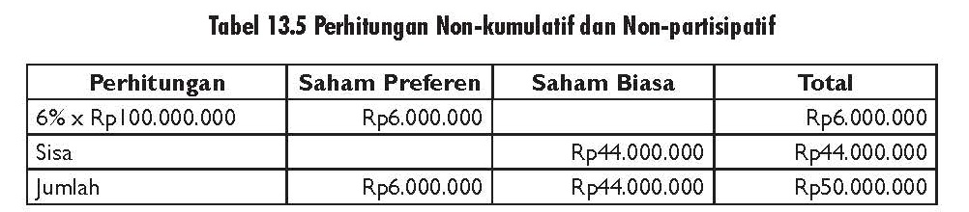
Jawaban:
Dividen Saham Preferen Bersifat Non-kumulatif dan Non-partisipatif
Dalam kasus ini, pembagian dividen untuk saham preferen dan saham biasa dihitung sebagai berikut.
Pada kasus ini, pemegang saham preferen menerima dividen sebesar 6% dari nilai nominal (yaitu Rp6.000.000) dan sisanya (yaitu Rp44.000.000) dialokasikan untuk pemegang saham biasa.

Slide 36
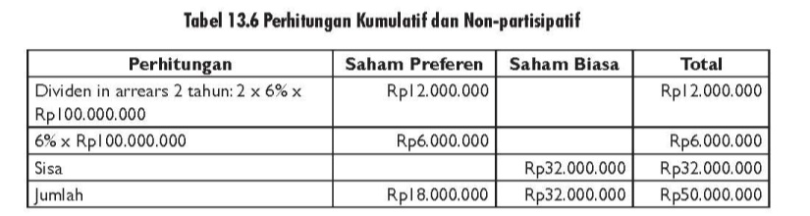
Jawaban:
2. Dividen Saham Preferen Bersifat Kumulatif dan Non-partisipatif
Pada kasus ini, pemegang saham preferen menerima dividen sebesar Rp18.000.000, terdiri atas dividen 2 tahun sebelumnya yang belum dibagikan (masing-masing Rp6.000.000, total Rp12.000.000) dan dividen tahun berjalan sebesar 6% dari nilai nominal (yaitu Rp6.000.000). Sisanya sebesar Rp32.000.000
dialokasikan untuk pemegang saham biasa.

Slide 37
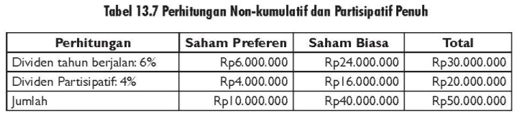
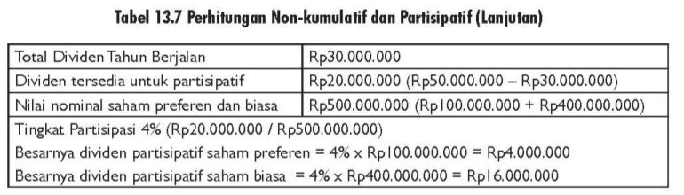
Jawaban:
3. Dividen Saham Preferen Bersifat Non-kumulatif dan Partisipatif Penuh
Setelah pemegang saham preferen dan saham biasa mendapatkan dividen tahun berjalan dengan persentase yang sama yaitu 6% dari nilai nominal, sisanya akan dibagikan sebagai dividen partisipatif dengan perhitungan sebagai berikut.
Dengan demikian, pemegang saham preferen menerima total dividen sebesar Rp10.000.000 dan pemegang saham biasa sebesar Rp40.000.000.

Slide 38
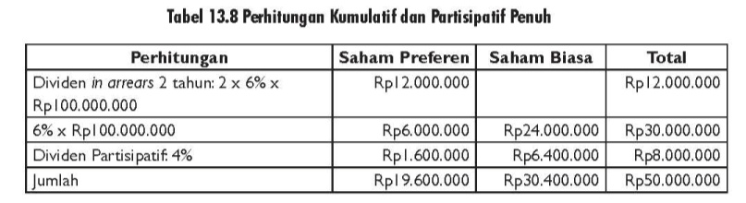
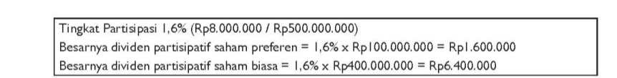
Jawaban:
4. Dividen Saham Preferen Bersifat Kumulatif dan Partisipatif Penuh
Dengan demikian, pemegang saham preferen menerima total dividen sebesar Rp19.600.000 dan pemegang saham biasa sebesar Rp30.400.000. Pembagian dividen lebih lanjut akan dibahas pada Bab 14.

Slide 39
PENYAJIAN DAN PENGUNGKAPAN
Ekuitas pemegang saham dapat dilihat di Laporan Posisi Keuangan dan Laporan Perubahan Ekuitas → untuk melihat struktur permodalan perusahaan

Slide 40
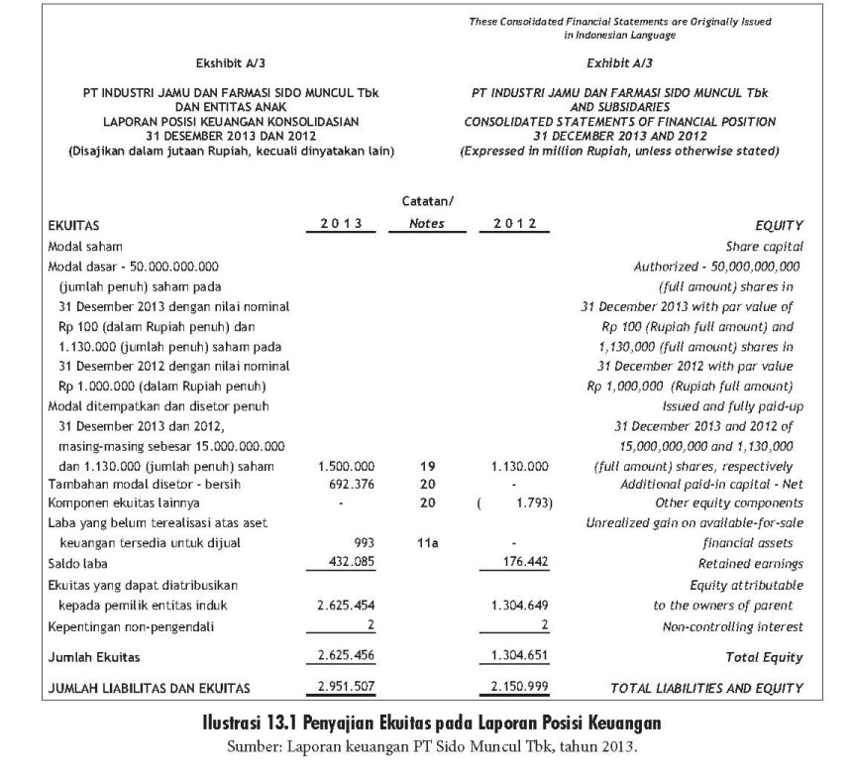
CONTOH PENYAJIAN

Slide 41
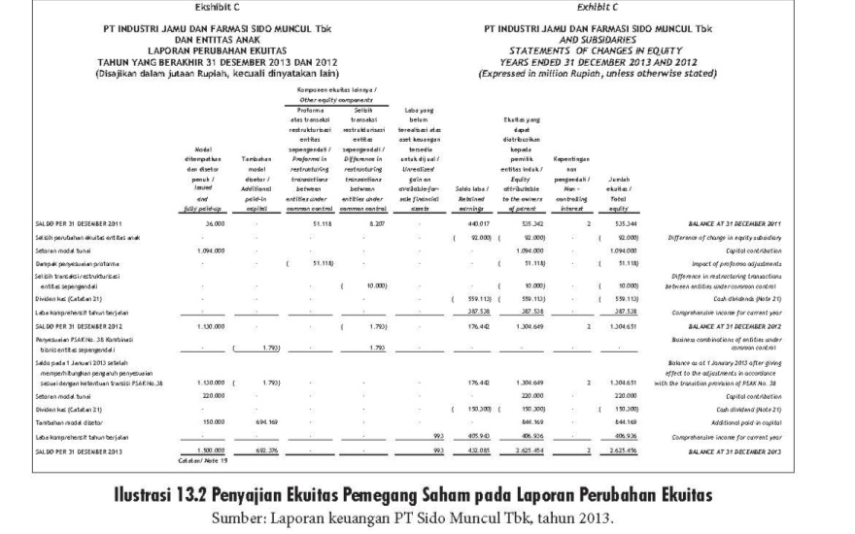

Slide 42
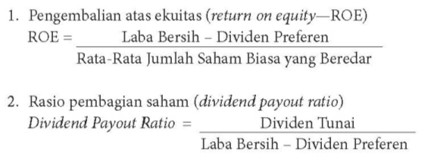
Analisis Laporan Keuangan

Slide 43


